Slide 1
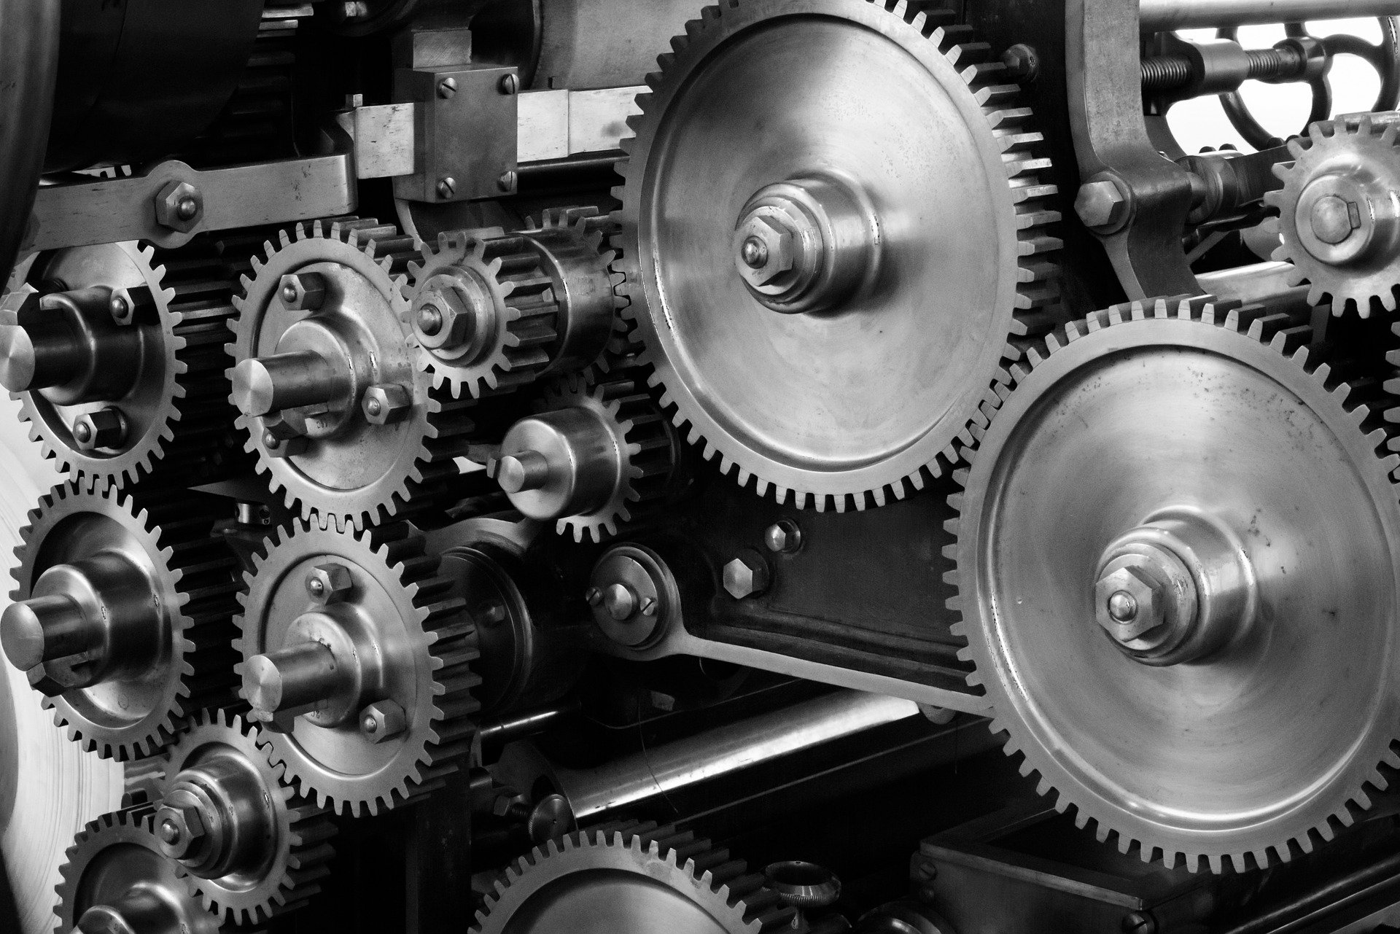
ICT同好会
2021.6.30 mio

Slide 2
Agenda
1. 前回の振り返り
2. 連続使用プログラム
3. グラフ化
4. 次回について

Slide 3
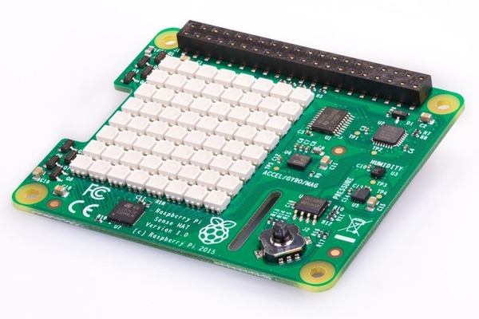
1. 前回の振り返り
＜前回の実施事項＞
・エラーの解決方法について
・sensehatを使ったコンパスの作製
・sensehatを使った金属探知機の作製

Slide 4
1. 前回の振り返り
＜センサーデータの取得＞
from sense_hat import SenseHat
import numpy as np
sense = SenseHat()
# コンパス
compass = sense.get_compass()
# 磁力の検出
raw = sense.get_compass_raw()
mag = np.sqrt(raw[“x”]**2 + raw[“y”]**2 + raw[“z”]**2 )

Slide 5
2. 連続使用プログラム
これまでの応用で、温度、湿度、気圧のデータを1秒おきに測定するプログラムを作成しましょう。ほぼほぼコピペになってしまうと思いますが...
新しく使うモジュールは下記のものです。
・datetime (日時を取り扱うモジュールで、現在の時間を取得可能)
・csv (csvを取り扱うためのモジュールです)

Slide 6
2. 連続使用プログラム
from sense_hat import SenseHat
from time import sleep
import csv
import datetime
### インスタンスの設定
sense = SenseHat()
### 初期設定
# 処理の待ち時間 (単位：秒)
sampling_time = 1
# 処理全体時間 (単位：分)
measuring_time = 0.5
# 出力するcsvのレコード数
output_datasize = int(
measuring_time * 60 / sampling_time)
data = [ [“date”,”temp”,”humi”,”press”] ]
### 測定プログラム
while 1:
t = sense.get_temperature()
h = sense.get_humidity()
p = sense.get_pressure()
time = datetime.datetime.now()
data.append([time, t, h, p])
### csvデータの取り出し
if len(data) > output_datasize:
with open("data.csv", "w") as f:
writer = csv.writer(f)
for record in data:
writer.writerow(record)
data = []
break
### 待ち時間処理
sleep(sampling_time)

Slide 7
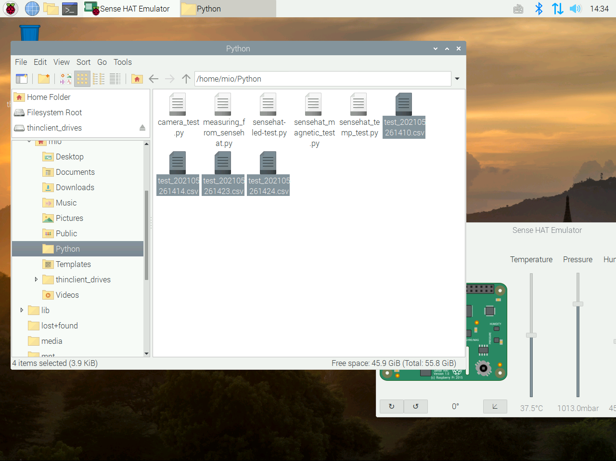
2. 連続使用プログラム
出来上がったら、csvファイルが
本当に出力されているかどうかを
確認してみましょう。
今回のプログラムのファイルが
あるディレクトリに保存されます。

Slide 8
3. グラフ化
センサーデータを連続で取得する、という実用的なスキルを取得しました。
せっかくなのでグラフ化してみましょう。
分かりやすく先程のデータをdata.csvという名前にしましょう。

Slide 9
3. グラフ化
必要なモジュールのインストールをします。
ターミナルに下記を打ち込んで下さい。
少し時間がかかりますが、successfullyと表示されたことを確認し、次に
行きましょう。
$ sudo apt install python3-pandas
$ sudo apt install python3-matplotlib

Slide 10
3. グラフ化
グラフ化コード
import pandas as pd
from matplotlib import pyplot as plt
df = pd.read_csv("data.csv", parse_dates=["date"])
plt.plot(df["date"], df["t"])
plt.ylim([15, 30])
plt.xlabel("date")
plt.ylabel("temperature (Celsius)")
plt.grid()
plt.savefig("graph.png")
グラフが出力されていることを確認してみましょう。

Slide 11
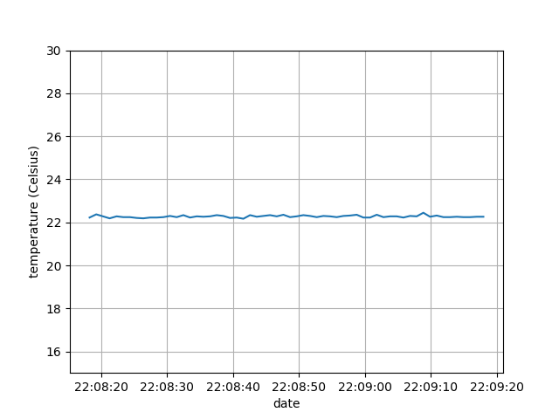
3. グラフ化
こんな感じのものが出力されるはずです。

Slide 12
4. 次回について
今回は、
センサーからのデータ取得を行い、グラフを作成する
という実用的な内容を行いました。
sensehatでは比較的簡単にデータを取得することができます。他のものは回路等を組むため、若干複雑ですが、データ保存は基本が同じですので、今回のことが応用できると考えます。 (電子工作 ==> 電気屋さんの出番です。笑)

Slide 13
4. 次回について
まだsensehatを使って面白いことができると思いますが、ここで一区切りつけたいと思います。次回は、カメラを使ってみましょう。
OpenCVというモジュールを使用します。
インストールに苦戦すると思いますので、できるだけ参加していただいたほうがよいと思います。 (もちろん難しければ補習しますので、言って下さい)

